Slide 1
Михаил Васильевич Ломоносов
Ученый и патриот
Капица П. Л. Ломоносов и мировая наука // Успехи физических наук. — 1965. — Т. 87, вып. 1 . — С. 155—168.
Кулакова И.П. Михаил Ломоносов: жизненные стратегии в контексте эпохи // Вестник Московского университета. Серия 8: История. 2011. №5. С.16-38

Slide 2
Биография М.В. Ломоносова
Родился 19 ноября 1711 года в деревне Мишанинской
Отец Василий Дорофеевич Ломоносов
Мать Елена Ивановна Сивкова
1730 год – ушел в Москву

Slide 3
Биография М.В. Ломоносова
1731-1735 – учеба в Славяно-греко-латинской академии
1734 – учеба в Киево-Могилянской духовной академии
1736 – учеба при Петербургской академии наук
1736-1741 год – обучение в Германии
обучение у профессора Х.Вольфа и профессора Ю.Г. Дуйзинга, у И.Ф. Генкеля
женился на Елизавете-Христине Цильх
«забрит» в пруссие рекруты

Slide 4
Биография М.В. Ломоносова
1741 – возвращение в Петербург
1741-1765 - служба в Петербургской Академии наук
1745 – профессор химии
1748 – химическая лаборатория
1753 – стекольная фабрика в деревне Усть-Рудица
1755 - Проект Московского государственного университета

Slide 5
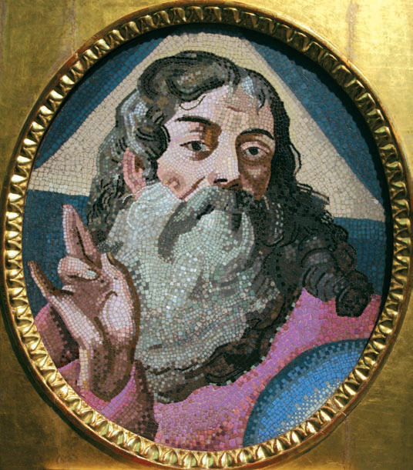
Сферы деятельности
М.В. Ломоносова
Химия
Физика
Астрономия
География
Приборостроение
Геология, металлургия
Поэзия
История
Искусство
Первый русский ученый-естествоиспытатель мирового масштаба и энциклопедист

Slide 6
М.В. Ломоносов и мировая наука
Работы М.В. Ломоносова в области физики и химии долго оставались неизвестными как на западе, так и в России
М.В. Ломоносова знали как историка и создателя литературного русского языка

Slide 7
М.В. Ломоносов и мировая наука причины позднего открытия научных достижений
М.В. Ломоносов мог уделять своим опытам только небольшую часть времени
Для современной М.В. Ломоносову российской науки его идеи были очень передовыми
Проблема оповещения мировой научной общественности

Slide 8
М.В. Ломоносов и мировая наука причины позднего открытия научных достижений
С 16 века наука развивается научными коллективами
В Петербургской академии наук во время работы М.В. Ломоносова не было значительных ученых химиков и физиков
Характер М.В. Ломоносова не способствовал педагогической деятельности

